Slide 1
Psalm 48 (DNP) t. J.P. Kuijper; m. Genève 1562

Slide 2
Psalm 48 (DNP) t. J.P. Kuijper; m. Genève 1562

Slide 3
Psalm 48 (DNP) t. J.P. Kuijper; m. Genève 1562

Slide 4
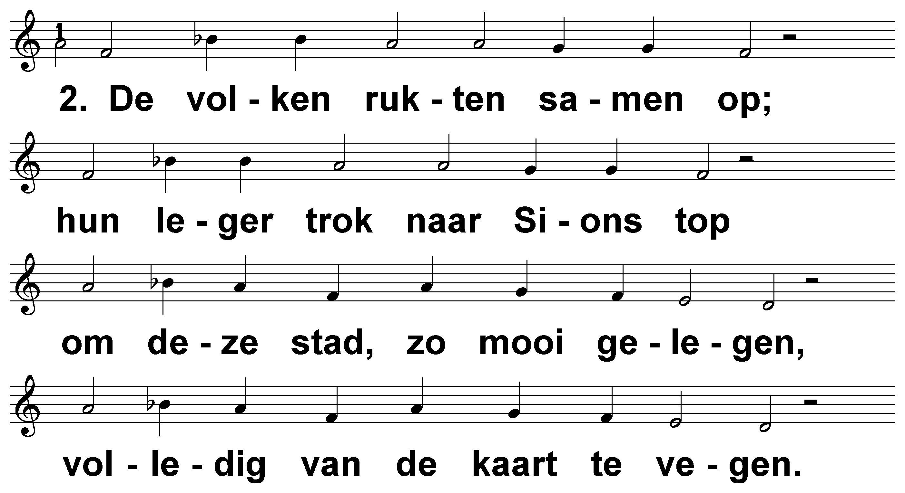
Psalm 48 (DNP) t. J.P. Kuijper; m. Genève 1562

Slide 5
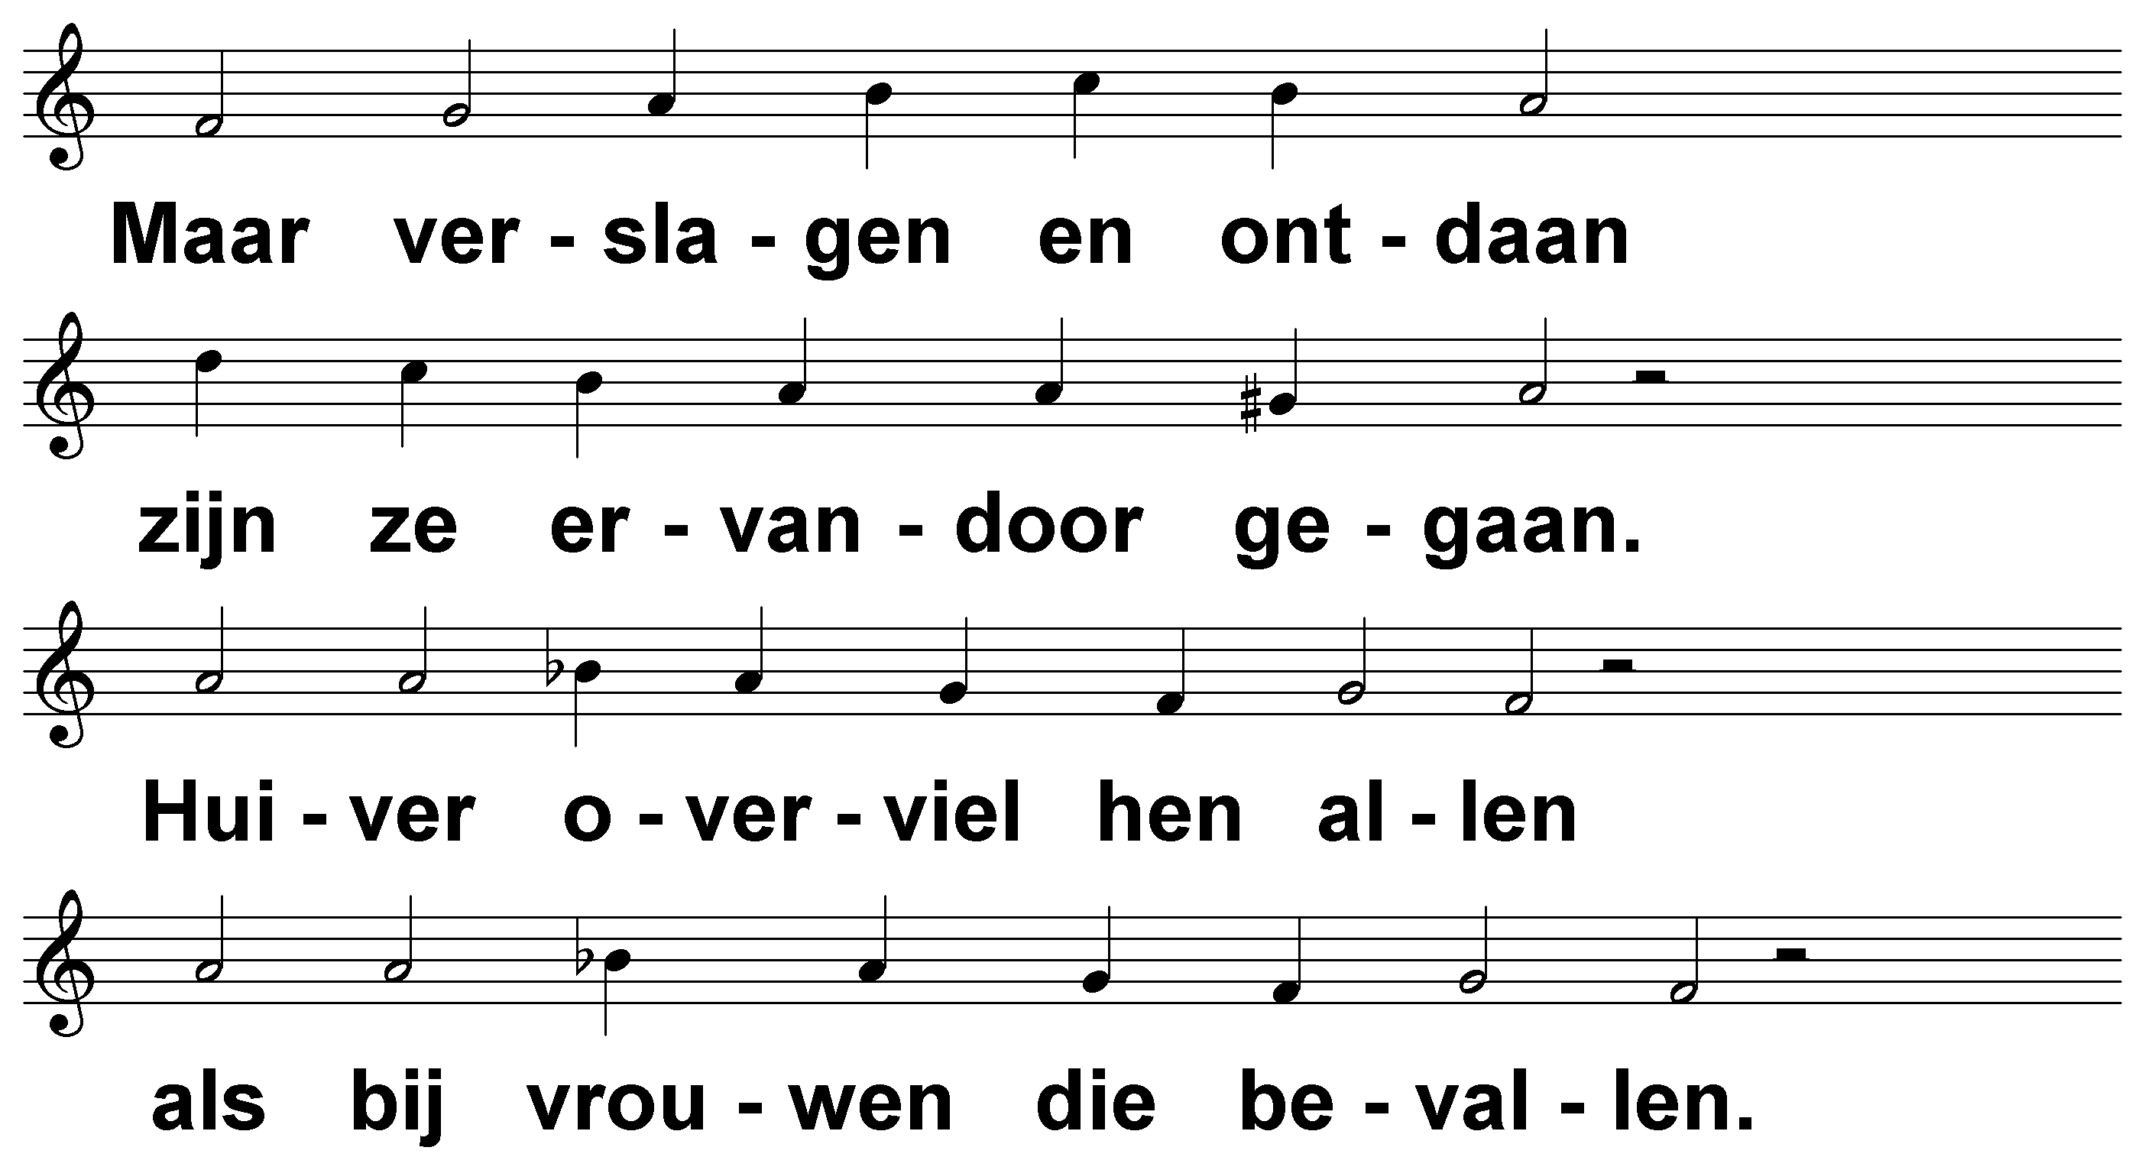
Psalm 48 (DNP) t. J.P. Kuijper; m. Genève 1562

Slide 6
Psalm 48 (DNP) t. J.P. Kuijper; m. Genève 1562

Slide 7
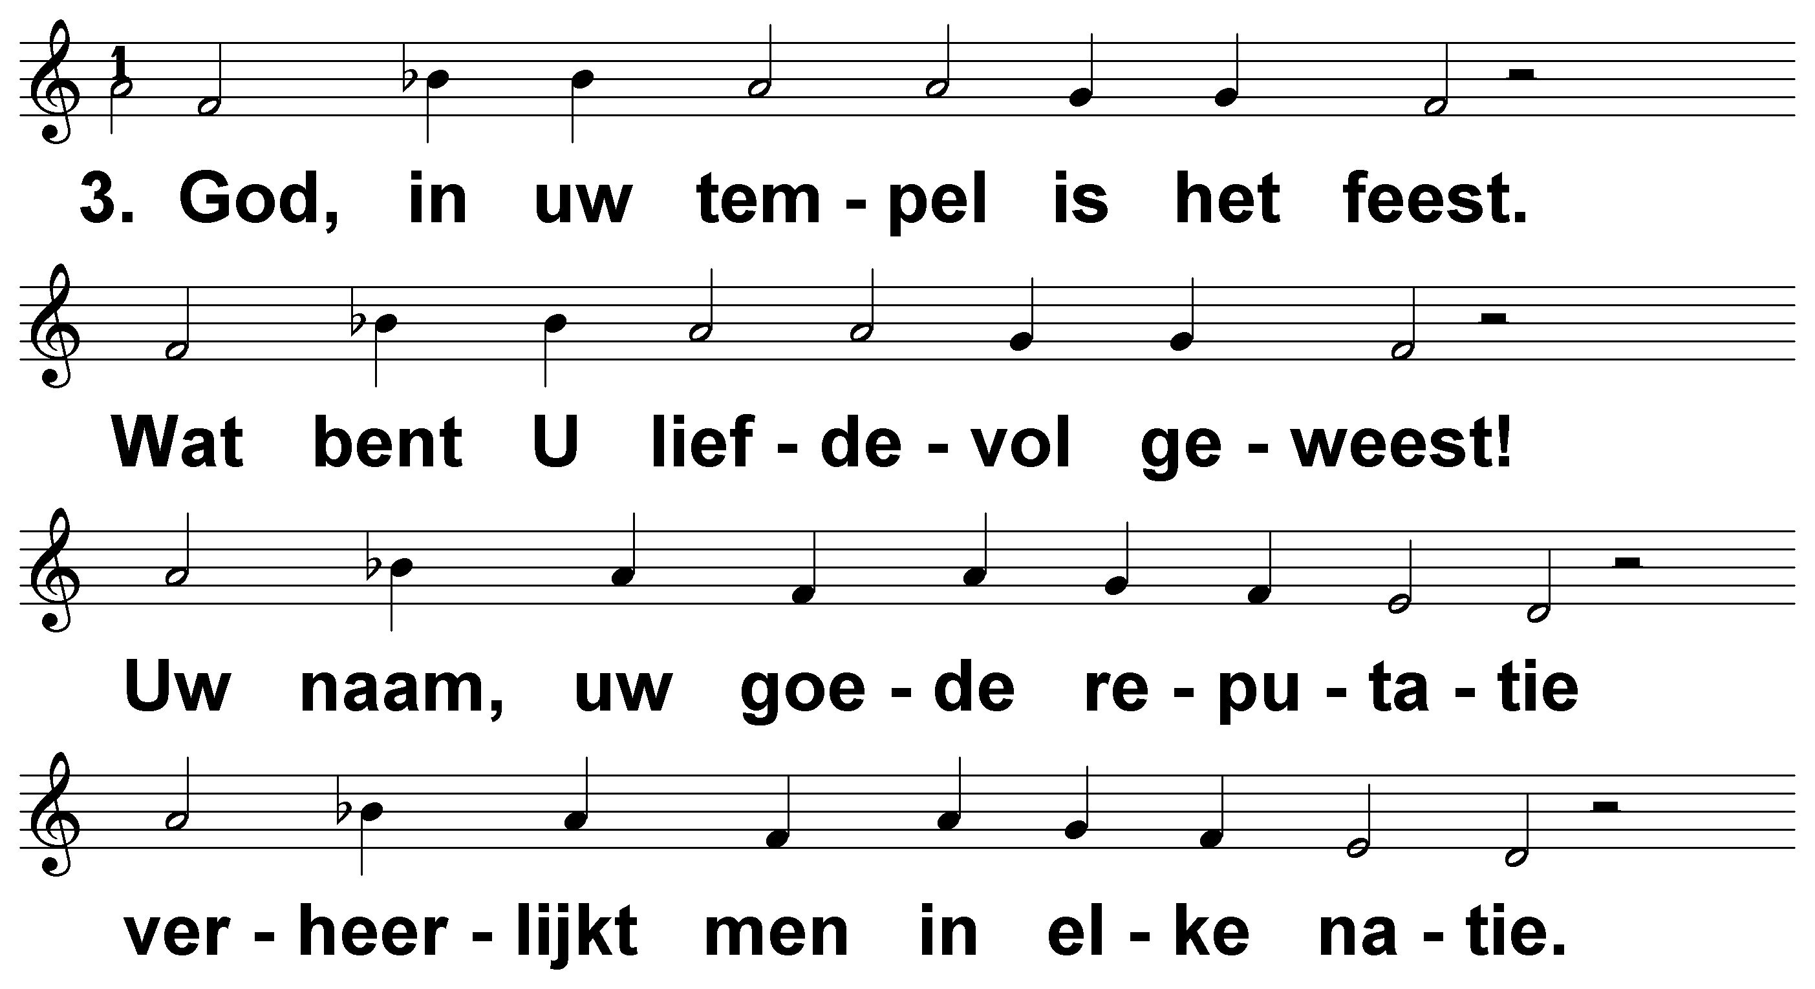
Psalm 48 (DNP) t. J.P. Kuijper; m. Genève 1562

Slide 8
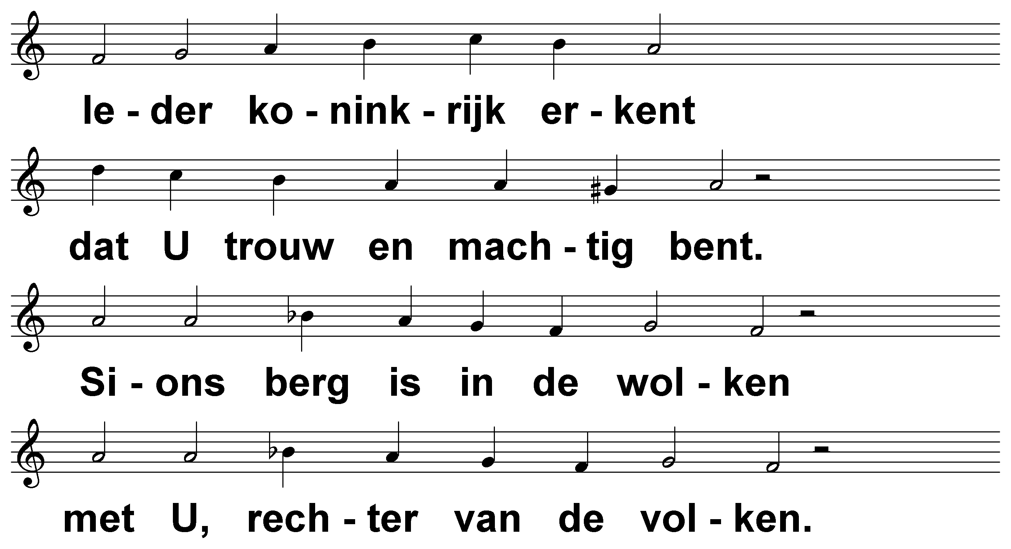
Psalm 48 (DNP) t. J.P. Kuijper; m. Genève 1562

Slide 9
Psalm 48 (DNP) t. J.P. Kuijper; m. Genève 1562

Slide 10
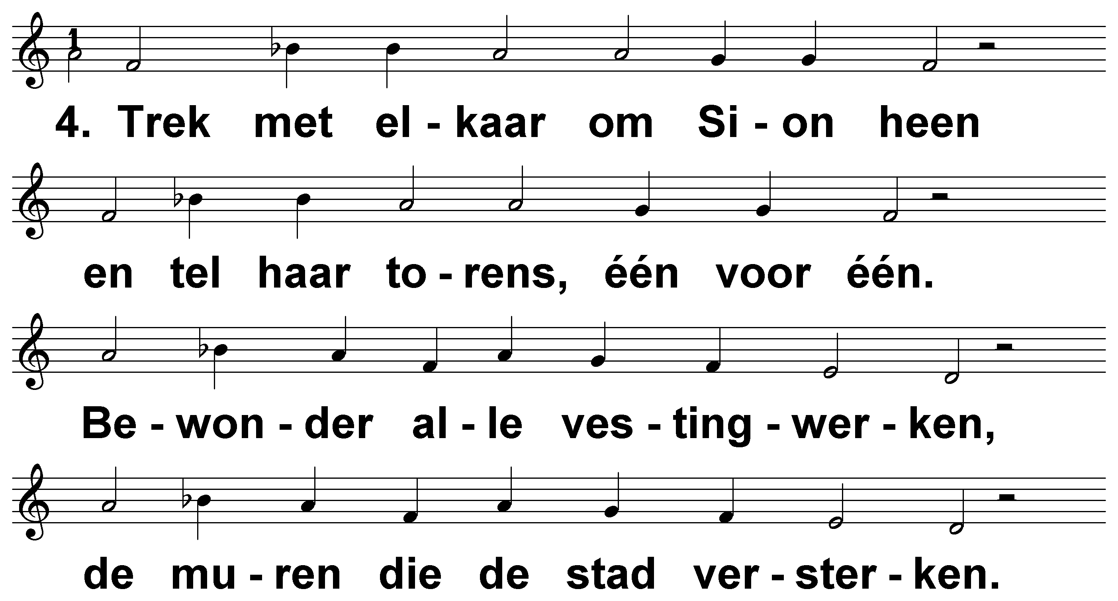
Psalm 48 (DNP) t. J.P. Kuijper; m. Genève 1562

Slide 11
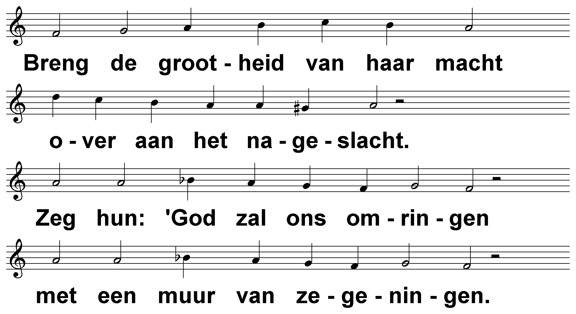
Psalm 48 (DNP) t. J.P. Kuijper; m. Genève 1562

Slide 12
Psalm 48 (DNP) t. J.P. Kuijper; m. Genève 1562

